Slide 1






Slide 2



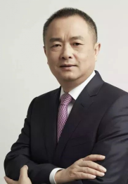
特邀院士
梅 宏 北京大学
中国科学院院士，发展中国家科学院院士，欧洲科学院外籍院士，《中国科学：信息科学》主编，北京大学教授，先后担任上海交通大学副校长、北京理工大学副校长、中国人民解放军军事科学院副院长，主要从事软件工程和系统软件领域的研究。

Slide 3
特邀院士
代永明 单位名称
专家简介文字专家简介文字专家简介文字专家简介文字专家简介文字
专家简介文字专家简介文字专家简介文字专家简介文字专家简介文字
专家简介文字专家简介文字专家简介文字专家简介文字专家简介文字
专家简介文字专家简介文字专家简介文字专家简介文字专家简介文字
专家简介文字专家简介文字专家简介文字专家简介文字专家简介文字

Slide 4
特邀院士
代永明 单位名称
专家简介文字专家简介文字专家简介文字专家简介文字专家简介文字
专家简介文字专家简介文字专家简介文字专家简介文字专家简介文字
专家简介文字专家简介文字专家简介文字专家简介文字专家简介文字
专家简介文字专家简介文字专家简介文字专家简介文字专家简介文字
专家简介文字专家简介文字专家简介文字专家简介文字专家简介文字

